Slide 1
Úvod do algoritmizace

Slide 2
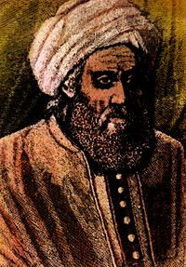
Algoritmus
odvozeno ze jména perského matematika Muhamada al-Chorezmího
(Abu Abdullah Muhammad ibn Musa Al-Khwarizmi)
narozen v Uzbekistánu roku 770
v dětství se s rodiči přestěhoval jižně od Bagdádu
jeden z největších matematiků své doby, slavný astronom a zeměpisec, zakladatel algebry (mj. analytické řešení lineárních a kvadratických rovnic)
= přesný návod či postup, kterým lze vyřešit daný typ úlohy

Slide 3
Algoritmizace
metodický přístup k vytváření programu
formulace postupů řešení daného problému
Výsledek = algoritmus
„Algoritmizace zůstává časem nedotčena.“
řešení problému v obecné rovině => není závislá na realizaci konkrétním programovacím jazyku nebo nástroji

Slide 4
Pojďme vyrobit algoritmus
Vyřešte úlohu
2 dny a 15 hodin převeď na minuty
Zapište postup (algoritmus)
Máme čekat N dní a M hodin. Jak toto číslo převedeme na minuty?

Slide 5
Pojďme vyrobit algoritmus
Vyřešte úlohu
spočítejte délku přepony pravoúhlého trojúhelníka s délkami odvěsen 24 cm a 13 cm
Zapište algoritmus
Jak spočíst délku přepony pravoúhlého trojúhelníka s délkami odvěsen X a Y

Slide 6
Zapište algoritmus
Jak se vaří čaj?
V šuplíku jsou smíchané všechny moje ponožky, jednotlivě. Co mám dělat, abych odešel v páru, který k sobě pasuje?
Mám několikastránkový seznam, na kterém jsou kalendářní data a obrat firmy v každém měsíci. Jak se najde měsíc, ve kterém byly nejlepší prodeje?

Slide 7
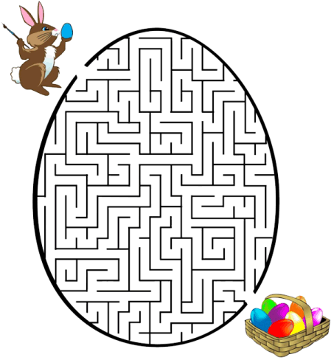
Algoritmus?
Vyřešte úlohu
Kudy se králík dostane ke košíku?
Zapište algoritmus
Jak se prochází bludiště?
Jaké dáte králíkovi instrukce, aby s nimi prošel jakékoli bludiště?

Slide 8
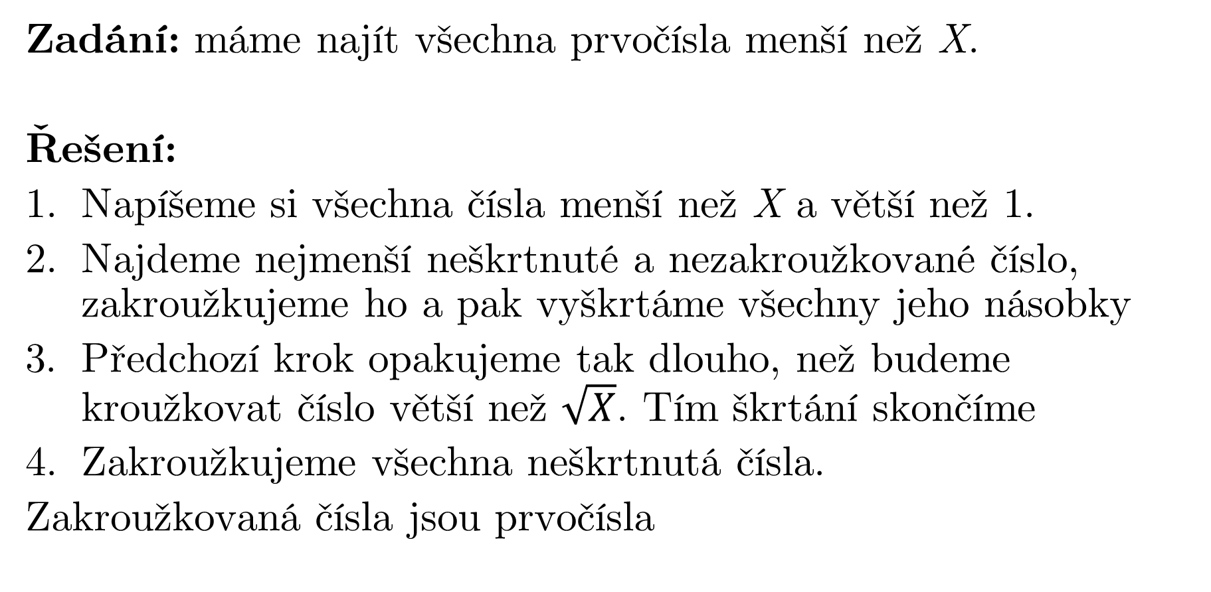
Eratosthenovo síto
Zadání: máme najít všechna prvočísla menší než X.
Řešení:
Napíšeme si všechna čísla menší než X a větší než 1.
Najdeme nejmenší neškrtnuté a nezakroužkované číslo, zakroužkujeme ho a pak vyškrtáme všechny jeho násobky
Předchozí krok opakujeme tak dlouho, než budeme kroužkovat číslo větší než $\sqrt{X}$. Tím škrtání skončíme
Zakroužkujeme všechna neškrtnutá čísla.
Zakroužkovaná čísla jsou prvočísla

Slide 9
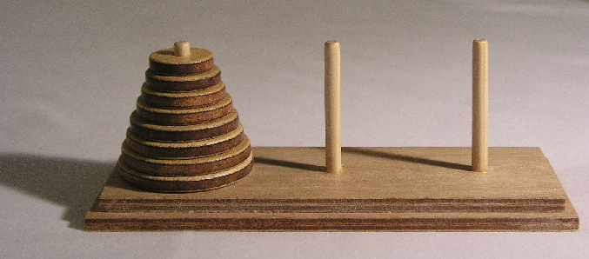
Pojďme vyrobit algoritmus – Hanojská věž
Máme přestěhovat celou stavbu na protější trn
Každý stupeň smíme položit jen na větší stupeň (klidně i o hodně větší) nebo prázdný trn

Slide 10
Pojďme vyrobit algoritmus – Hanojská věž
Jak vyřešíme jednoduchou věž se třemi stupni?
Co se změní, budou-li stupně 4, 5, … ?
Jakým pohybem mám začít, když mám věž s N stupni?

Slide 11
Vlastnosti algoritmu
pro správné vykonání algoritmu a vlastní korektnost
Elementárnost = konečný počet jednoduchých a snadno realizovatelných kroků
Determinovanost = (též určenost či jednoznačnost) v žádné z jeho částí nesmí být pochyb o tom, co je třeba v daném místě provést a jaký krok bude následovat
Konečnost - musí po konečném počtu kroků skončit
Rezultativnost – musí po vykonání konečného počtu kroků skončit a poskytnout výsledek
Obecnost (= hromadnost) – algoritmus k širšímu použití v dané problematice

Slide 12
Zápis algoritmu
Speciální formy – proti porušení zásady jednoznačnosti
Textová forma
Grafická forma
Pojmy:
syntaxe = bezchybný zápis příkazu
sémantika = význam příkazu

Slide 13
Textová forma
Programovací jazyk
umělý jazyk pro zápis algoritmu v podobě počítačového programu
přísně definovaná syntaxe a sémantika
Pseudokód
jazyk určený pro popis algoritmů
podobný programovacímu jazyku
nemá definovanou syntaxi
pro člověka čitelnější
základní konstrukce z programovacích jazyků.

Slide 14
Grafická forma
Vývojový diagram
grafickou reprezentace nadnárodní normou definovaných symbolů
Unified Modeling Language (UML)
unifikovaný modelovací jazyk s definovanou syntaxí a sémantikou,
dvě hlavní kategorie diagramů - popisující strukturu a popisující chování
Strukturogram
obdoba vývojových diagramů
nedefinovány normou
dnes se již prakticky nepoužívají

Slide 15

Zdroje a citace
Muhamed Bin Musa Al-Khuarizmi. In: Wikipedia: free encyklopedia[online]. San Francisco (CA): Wikimedia Foundation, 2001- [cit. 2012-11-28]. Dostupné z: http://sq.wikipedia.org/wiki/Muhamed_Bin_Musa_Al-Khuarizmi
Hanojská věž: In: Wikipedia: free encyklopedia[online]. San Francisco (CA): Wikimedia Foundation, 2001 CC BY-SA 3.0, https://commons.wikimedia.org/w/index.php?curid=228623
TÖPPFEROVÁ, Dana, TÖPFER, Pavel. Sbírka úloh z programování. 1. vydání. Prha: Grada a. s., 1992. ISMBN 80-85424-99-1
BARTYZAL, Miroslav. Simulace průchodu programu vývojovým diagramem pro výuku algoritmizace. Bakalářská práce. Jihočeská univerzita v Českých Budějovicích, Pedagogická fakulta, Katedra informatiky, 2012.
Objekty, použité k vytvoření prezentace, jsou součástí MS Office nebo pocházejí z veřejných knihoven obrázků (public domain) nebo jsou vlastní originální tvorbou autora.
Přepracoval a znovusestavil
Jan Koupil, Delta – SŠIE, Pardubice,
Původní inspirace:
Mgr. Michala Tomková
Gymnázium Česká Lípa

